Slide 1
পরিচিতি
সবাইকে শুভেচ্ছা
নাসরীন আক্তার খানম
প্রধান শিক্ষক
শহরবালিকা সপ্রাবি
সদর,সুনামগঞ্জ

Slide 2
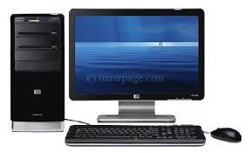
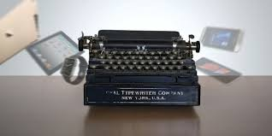
চলো এবার কিছু ছবি দেখি ও আলোচনা করি

Slide 3
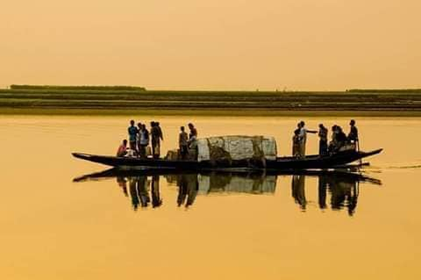
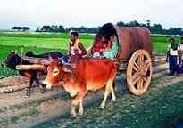
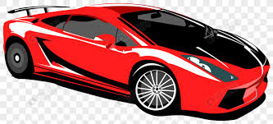
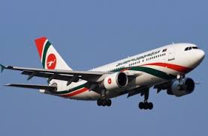
আরও কিছু ছবি

Slide 4
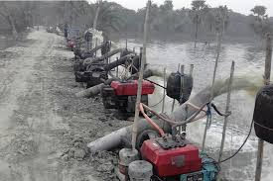
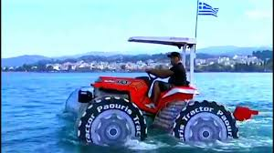
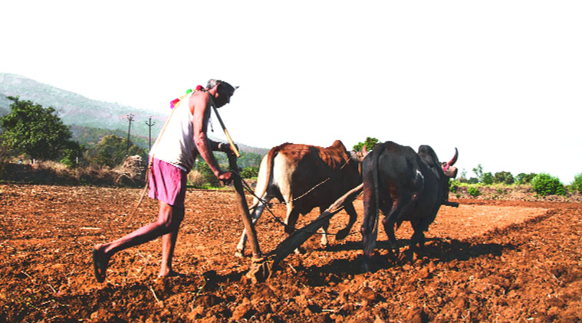
-প্রযুক্তি কী?
-প্রযুক্তি আমাদের কীভাবে সহায়তা করে?

Slide 5
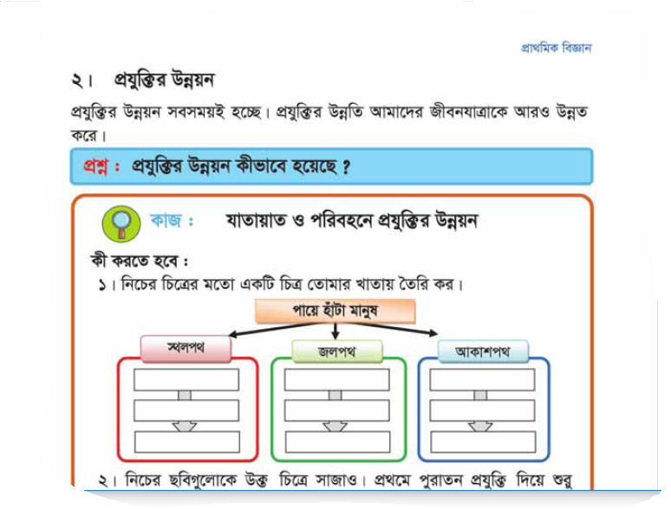
আমাদের আজকের পাঠঃপ্রযুক্তির সঙ্গে পরিচয়
অধ্যায়ঃ১০ পাঠঃপ্রযুক্তির সঙ্গে পরিচয়
শ্রেণিঃ৩য়
পাঠ-২,পাঠ্যাংশঃপ্রযুক্তির উন্নয়ন
পৃষ্ঠা-৬৫-৬৭{প্রযুক্তির উন্নয়ন ------চাঁদে যেতে পারে।}
সময়ঃ৩৫মিনিট

Slide 6
শিখনফলঃ১০.১.১ –পড়াশোনা,যাতায়াত ও কৃষিতে প্রযুক্তির বিকাশ ও ব্যবহার বর্ণনা করতে পারবে।

Slide 7
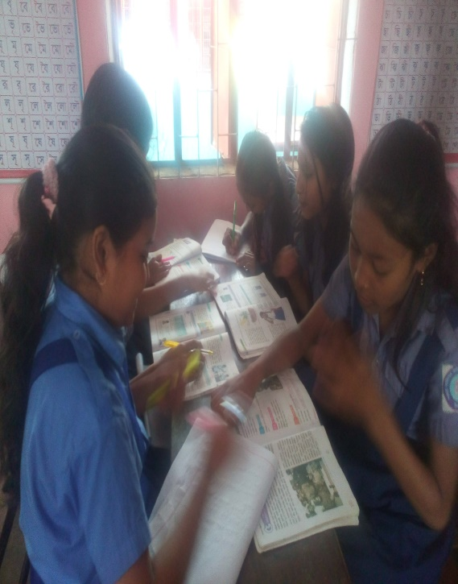
প্রশ্নঃ প্রযুক্তির উন্নয়ন কীভাবে হয়েছে?
দলীয় কাজ
যাতায়াত ও পরিবহনে প্রযুক্তির উন্নয়ন
কাজঃ
কী করতে হবেঃ
১।নিচের চিত্রের মতো একটি চিত্র খাতায় আঁক
পায়ে হাঁটা মানুষ
স্থলপথ | জলপথ | আকাশপথ

Slide 8
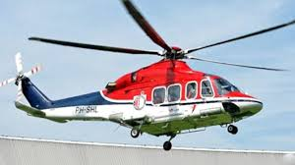
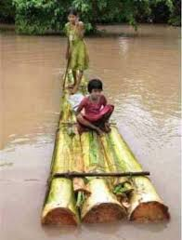
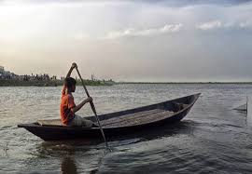
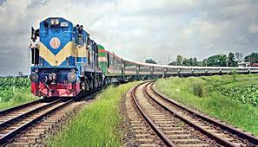
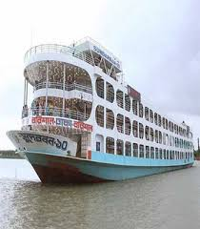
২।নিচের ছবিগুলি চিত্রানুসারে সাজাও , পুরাতন প্রযুক্তি দিয়ে শুরু
করে নতুন প্রযুক্তি দিয়ে শেষ কর।
পায়ে হাঁটা মানুষ
স্থলপথ | জলপথ | আকাশপথ

Slide 9
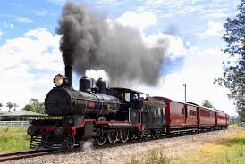
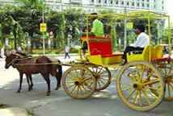
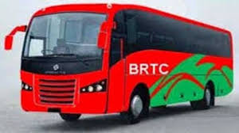
যাতায়াতে প্রযুক্তির ব্যবহার
স্থলপথ
ঘোড়ার গাড়ি
বাষ্পীয় ইঞ্জিন চালিত রেলগাড়ি
ট্রেন
বাস

Slide 10
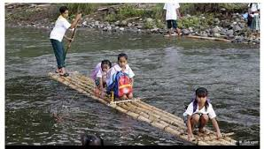
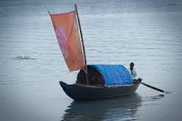
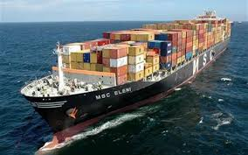
জলপথ
ভেলা
পালতোলা নৌকা
মালবাহী জাহাজ

Slide 11
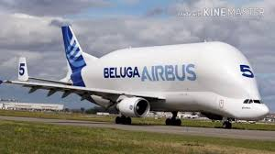
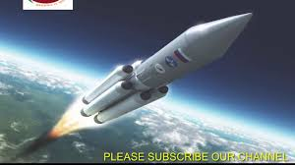
আকাশপথ
এয়ারবাস
উড়োজাহাজ
মহাকাশযান

Slide 12
শিক্ষায় প্রযুক্তি
শিক্ষা উপকরণ
টাইপ রাইটার
কম্পিউটার

Slide 13
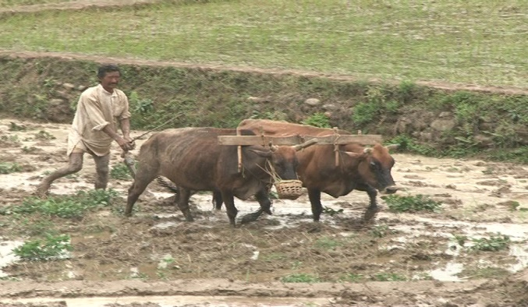
কৃষিতে প্রযুক্তি
পশু দিয়ে হালচাষ
ট্রাক্টর
সেচ পাম্প

Slide 14
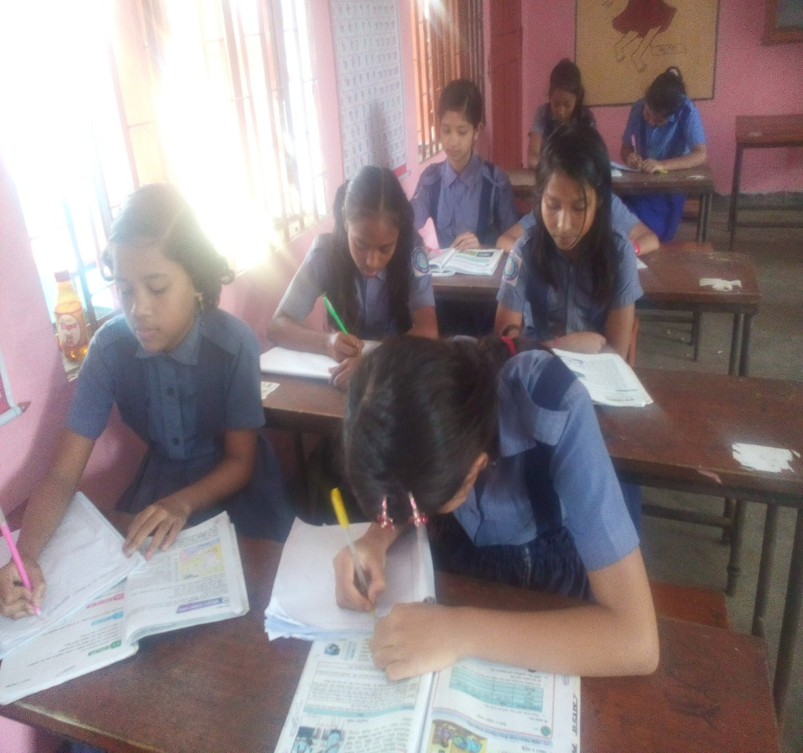
মূল্যায়ন
একক কাজঃ
১।প্রাচীন কালের মানুষ কীভাবে
স্থলপথে যাতায়াত করত?
২।যাতায়াত ব্যবস্থার উন্নয়নে
চাকার ভূমিকা কী?
৩।ইঞ্জিন আবিষ্কারের ফলে
আমাদের কী সুবিধা হয়েছে?

Slide 15
বাড়ির কাজ
১। যোগাযোগ প্রযুক্তির তিনটি মাধ্যম কী কী?
২।মানুষ কেন প্রযুক্তির উন্নয়ন করেছে?
৩। যাতায়াত ব্যবস্থার উন্নয়নে চাকার ভূমিকা কী?
৪।আকাশপথে যাতায়াতের তিনটি বাহনের নাম লিখ।
৫। ইঞ্জিন আবিষ্কারের ফলে আমাদের কী সুবিধা হয়েছে?

Slide 16
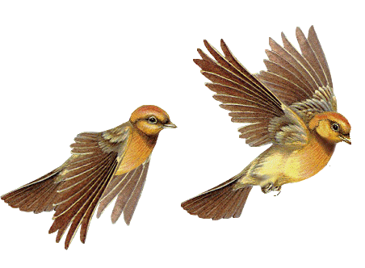
ধন্যবাদ
ধন্যবাদ

